Slide 1
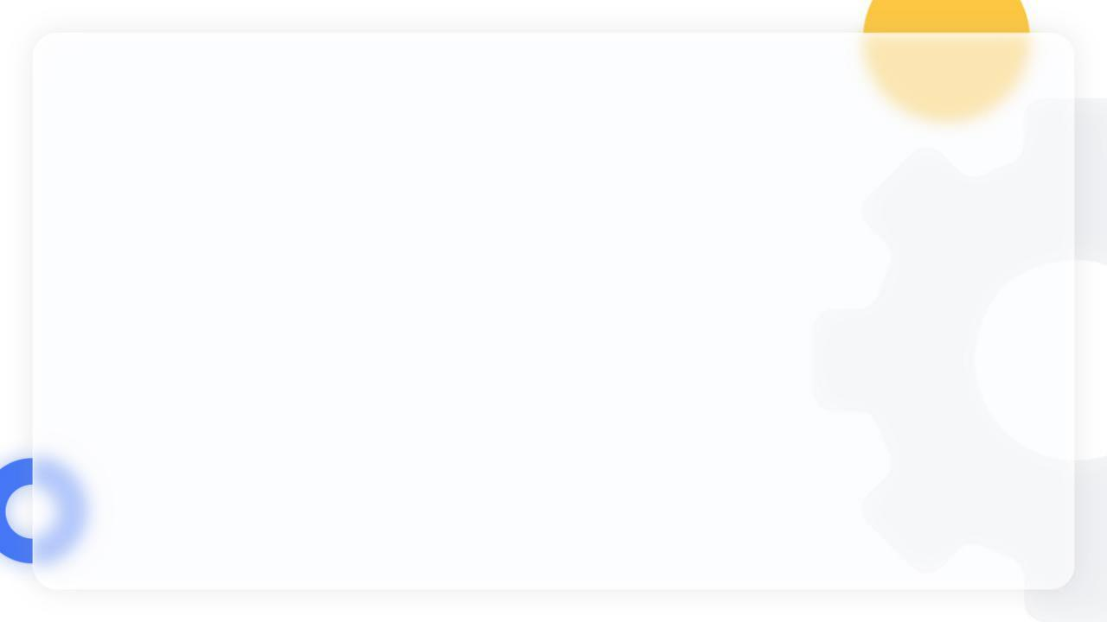
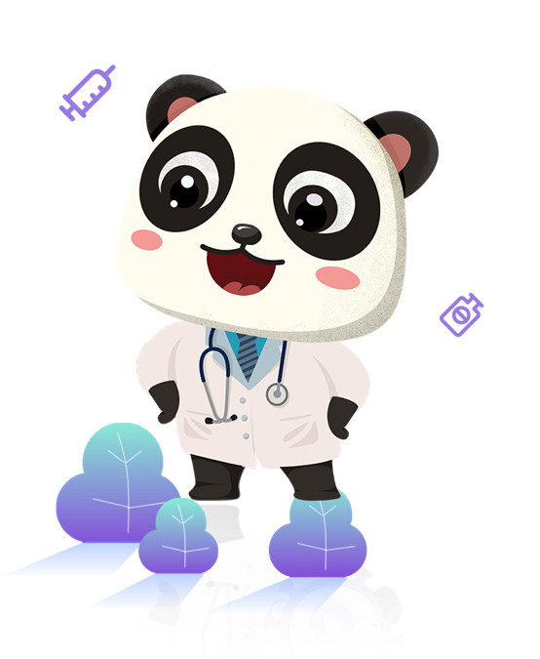
鲍山社区妈妈课堂
新生儿疫苗知识
与预防接种

Slide 2


01.
鲍山社区预防接种门诊介绍
02.
免疫规划疫苗和非免疫规划疫苗
03.
疫苗接种前后注意事项
04.
常见问题答疑及认识误区

Slide 3
鲍山社区预防接种门诊介绍
01

Slide 4

鲍山社区卫生服务中心预防接种门诊
中心简介
鲍山街道办事处社区卫生服务中心是一所集预防、医疗、保健、康复、健康教育、计划生育指导为一体的综合性、非营利性社区卫生服务中心。以社区为范围、家庭为单位、健康为中心，并以老年、妇女、儿童和慢性病人为重点开展基本医疗。
鲍山社区卫生服务中心两个预防接种门诊
服务人口：约十万人
设施：鲍山社区卫生服务中心和城市之光服务站
地理位置：鲍山中心接种门诊导航梁王新城九号楼
城市之光卫生服务站接种门诊直接导航就可以
儿童疫苗接种时间：
鲍山中心预防接种门诊为周二至周四上午 8:00-11:00（周六上午接种六岁以上儿童）
城市之光预防接种门诊为周三至周五上午8：:0-11:00（周六上午接种六岁以上儿童）
服务电话：中心接种门诊：88989131
城市之光接种门诊：86022070
疫苗预约方式：微信关注鲍山街道办事处社区卫生服务中心点疫苗接种选择门诊预约时间段就可以，每周天八点开始放接种号。

Slide 5
免疫规划疫苗和非免疫规划疫苗
02

Slide 6
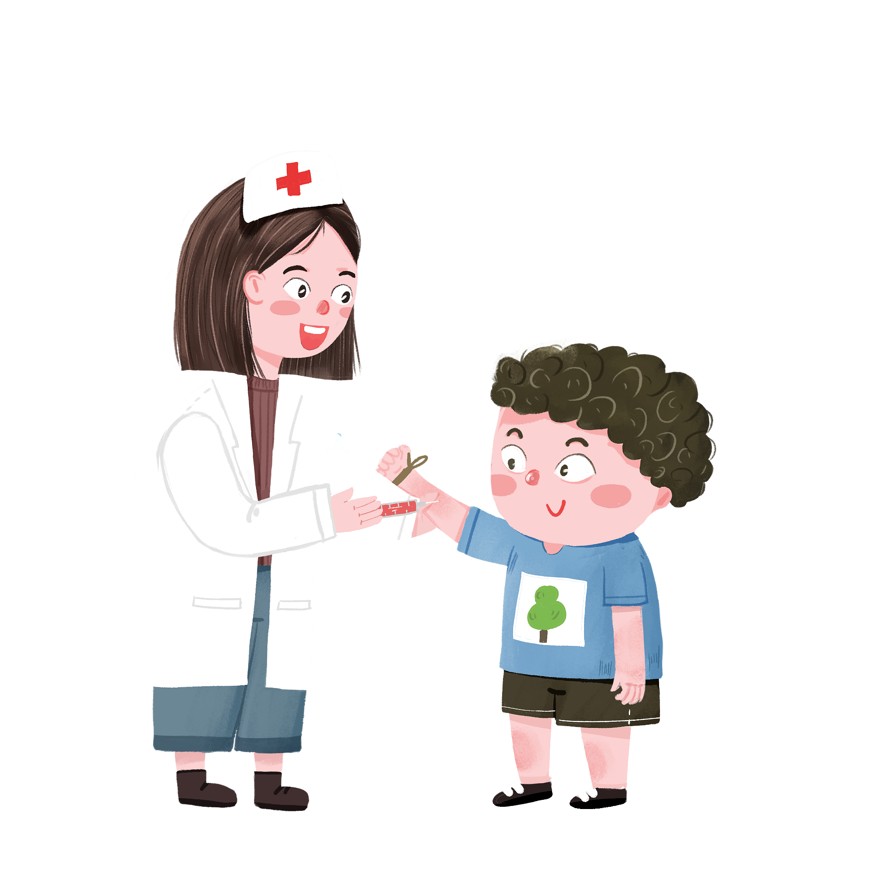
按国家政策划分：一类疫苗和二类疫苗
家长误区：二类疫苗不了解不重要，打不打重不重要？一、二类疫苗都是同等重要的！
一类疫苗
又称免疫规划疫苗，是指政府免费向公民提供，公民应当依照政府的规定受种的疫苗：如麻腮风疫苗、卡介苗、百白破疫苗、脊髓灰质炎疫苗等等
二类疫苗
又称非免疫规划疫苗，是指专家建议接种，由公民自费并且自愿受种的其他疫苗：五联疫苗、Hib疫苗、水痘疫苗、肺炎疫苗、EV71手足口疫苗等等。这类疫苗在多数发达国家已列入了免疫规划疫苗

Slide 7
目前一类疫苗有哪些？
疫苗种类 |  | 接种对象月（年）龄 | 接种剂次 | 预防传染病种类
1 | 乙肝疫苗 | 0、1、6月龄 | 3 | 乙型肝炎
2 | 卡介苗 | 出生时 | 1 | 结核病
3 | 脊髓灰质炎疫苗 | 2、3、4月龄，4周岁 | 4 | 脊髓灰质炎（俗称“婴儿瘫”）
4 | 百白破疫苗 | 3、4、5月龄和18~24月龄 | 4 | 百日咳
 |  |  |  | 白喉
 |  |  |  | 破伤风
5 | 白破疫苗 | 6周岁 | 1 | 破伤风
 |  |  |  | 白喉
6 | 麻腮风疫苗 | 8月龄 | 1 | 麻疹
 |  |  |  | 风疹、腮腺炎
7 | 麻腮风疫苗 | 18-24月龄 | 1 | 麻疹
 |  |  |  | 风疹
 |  |  |  | 流行性腮腺炎（俗称“痄腮”）
8 | 乙脑疫苗 | 8月龄，2周岁 | 2 | 流行性乙型脑炎
9 | A群流脑疫苗 | 6月、9月龄 | 2 | 流行性脑脊髓膜炎
10 | A+C群流脑疫苗 | 3周岁，6周岁 | 2
11 | 甲肝减毒活疫苗 | 18月龄 | 1 | 甲型肝炎

Slide 8
常见的第二类疫苗有哪些？
疫苗种类 | 接种对象与接种剂次 | 预防传染病种类
23价肺炎球菌疫苗 | 2岁以上人群，接种1剂 | 肺炎球菌引起的肺炎、脑膜炎、败血症、 中耳炎等肺炎球菌疾病
水痘疫苗 | 1-4岁健康儿童接种1剂，4岁以后接种第2剂 | 水痘及带状疱疹
流感疫苗 | 6月龄-35月龄接种2剂，3岁以上人群接种1剂，该疫苗在每年9-12月接种 | 流行性感冒
b型流感嗜血杆菌疫苗 （Hib疫苗） | 2-6月龄儿童共需接种3剂，7-12月龄儿童共需接种 2剂，1-5岁儿童接种1剂 | b型流感嗜血杆菌引起的侵入性感染等疾病， 如 肺炎、脑膜炎、会厌炎、败血症、中耳炎等
五联疫苗 （脊灰疫苗、百白破三联苗和Hib疫苗） | 3、4、5月龄，18月龄各接种1剂，共4针 | 脊髓灰质炎，百日咳，白喉、破伤风和 b型流感嗜血杆菌引起的侵入性感染等疾病。
EV71 手足口病疫苗 | 6月龄-5岁儿童接种2剂，2针间隔1个月 | 预防肠道病毒EV71引起的手足口病等
A+C结合流脑疫苗 | 6月龄-2岁儿童接种2剂，2针间隔3个月 | 预防A、C群脑膜炎球菌引起的流脑
四价流脑疫苗 （ACYW135群流脑苗） | 3周岁、6岁及以上人群，各接种1剂，2针间隔3年 | 预防A、C、Y、W135群脑膜炎球菌引起的流脑
口服轮状病毒活疫苗 | 9月龄-3岁，每年1次 | 预防婴幼儿A群轮状病毒引起的腹泻， 也叫“秋季腹泻”
成人乙肝疫苗 | 成人 | 预防乙型肝炎
13价肺炎疫苗 | 六周龄开针，共接种4剂。 | 相对应的肺炎

Slide 9
为什么说一、二类疫苗同等重要？
一类疫苗与二类疫苗的划分不是绝对的。随着国家经济实力及疫苗产量的提高，很多二类疫苗会变为一类疫苗。
从预防疾病的角度看，一类苗和二类苗都非常重要，有些二类疫苗针对的传染病对人们威胁很大，比如：Hib、流感、水痘、肺炎、流腮（痄腮）、秋季腹泻（轮状病毒感染）、手足口病、流脑等等
有些二类苗还是一类苗的替代疫苗，如五联疫苗、灭活甲肝疫苗等，针对部分患有禁忌症或免疫力低下的宝宝，可降低不良反应发生的几率。
Notes:
一类疫苗与二类疫苗是一种行政分类，不是医学分类，从防病的角度看，一类苗和二类苗都非常重要，而且二类疫苗对一类疫苗是很重要的补充，实际上有些二类疫苗针对的传染病对人们威胁很大，如Hib、流感、水痘、脑膜炎等等。 有些二类苗还是一类苗的替代疫苗，如糖丸，虽然是免费的脊灰疫苗，但是他有缺陷，一部分孩子吃了之后可能会出项相关病例，但是灭活脊灰就比较安全，没有这个危险，他是糖丸的很好的补充，一会儿介绍脊灰的时候会给详细介绍。在比如五联疫苗， 他也是二类疫苗，可以减少宝宝的针次。是一类疫苗的一个很好的补充。

Slide 10
二类疫苗的安全性及价格
目前国家规定二类疫苗统一从省平台进行招标采购，由生产厂家直接配送到县级疾控中心，再由疾控中心配送到接种门诊，全程运输冷链车安装了温度监控，保证了疫苗的质量。
全县所有接种门诊的冰箱也均安装了温度监控系统，保证了疫苗从出厂到接种到儿童身上各环节的冷链保存，保证了疫苗效价及接种安全。
根据省物价局、省财政厅、省卫生计生委（鲁价格二发[2017]11号）文件要求，接种二类疫苗时，实行零差价，在进价基础上只加收服务费和耗材费22元/剂次。

Slide 11

Hib疫苗（二类）
预防由b型流感嗜血杆菌引起的脑膜炎、肺炎、败血症、会厌炎、蜂窝组织炎、心包炎、脊髓炎等多种侵袭性疾病。我国有51.3%的婴幼儿细菌性脑膜炎和20%的严重肺炎都是由Hib引起的。
VID FREE
C
O

Slide 12
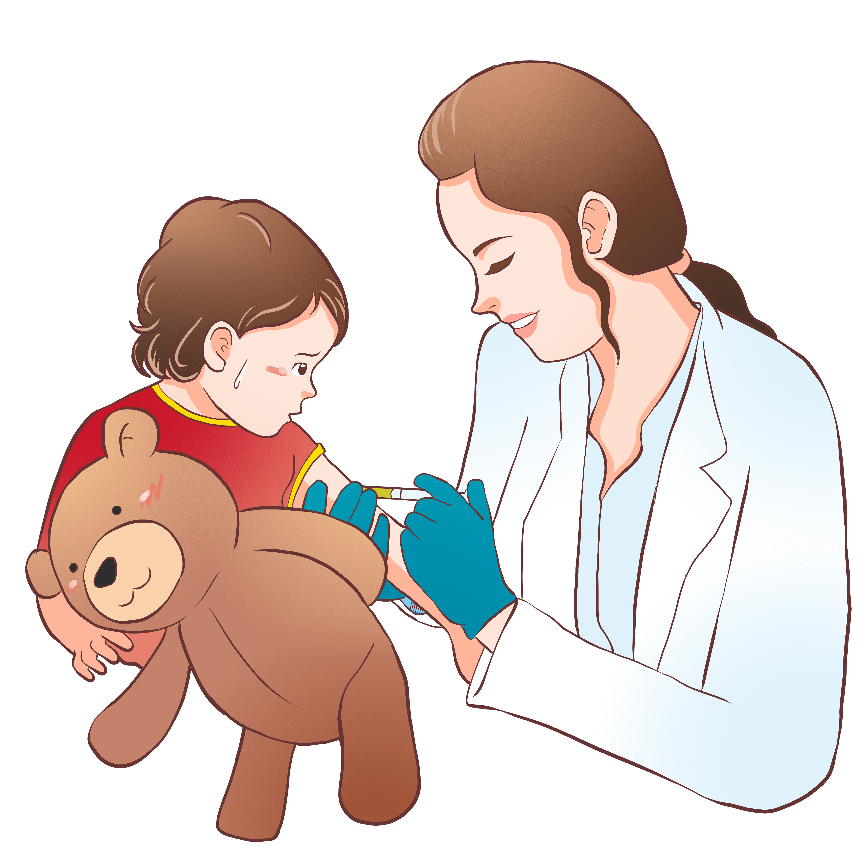
水痘疫苗（二类）
所有的适龄儿童都要接种水痘疫苗
没有得过水痘的1-15岁儿童均要接种。现在的免疫程 序是1岁时接种第1针，4岁时接种第2针。对于超过4岁未接种还可以补种。

Slide 13
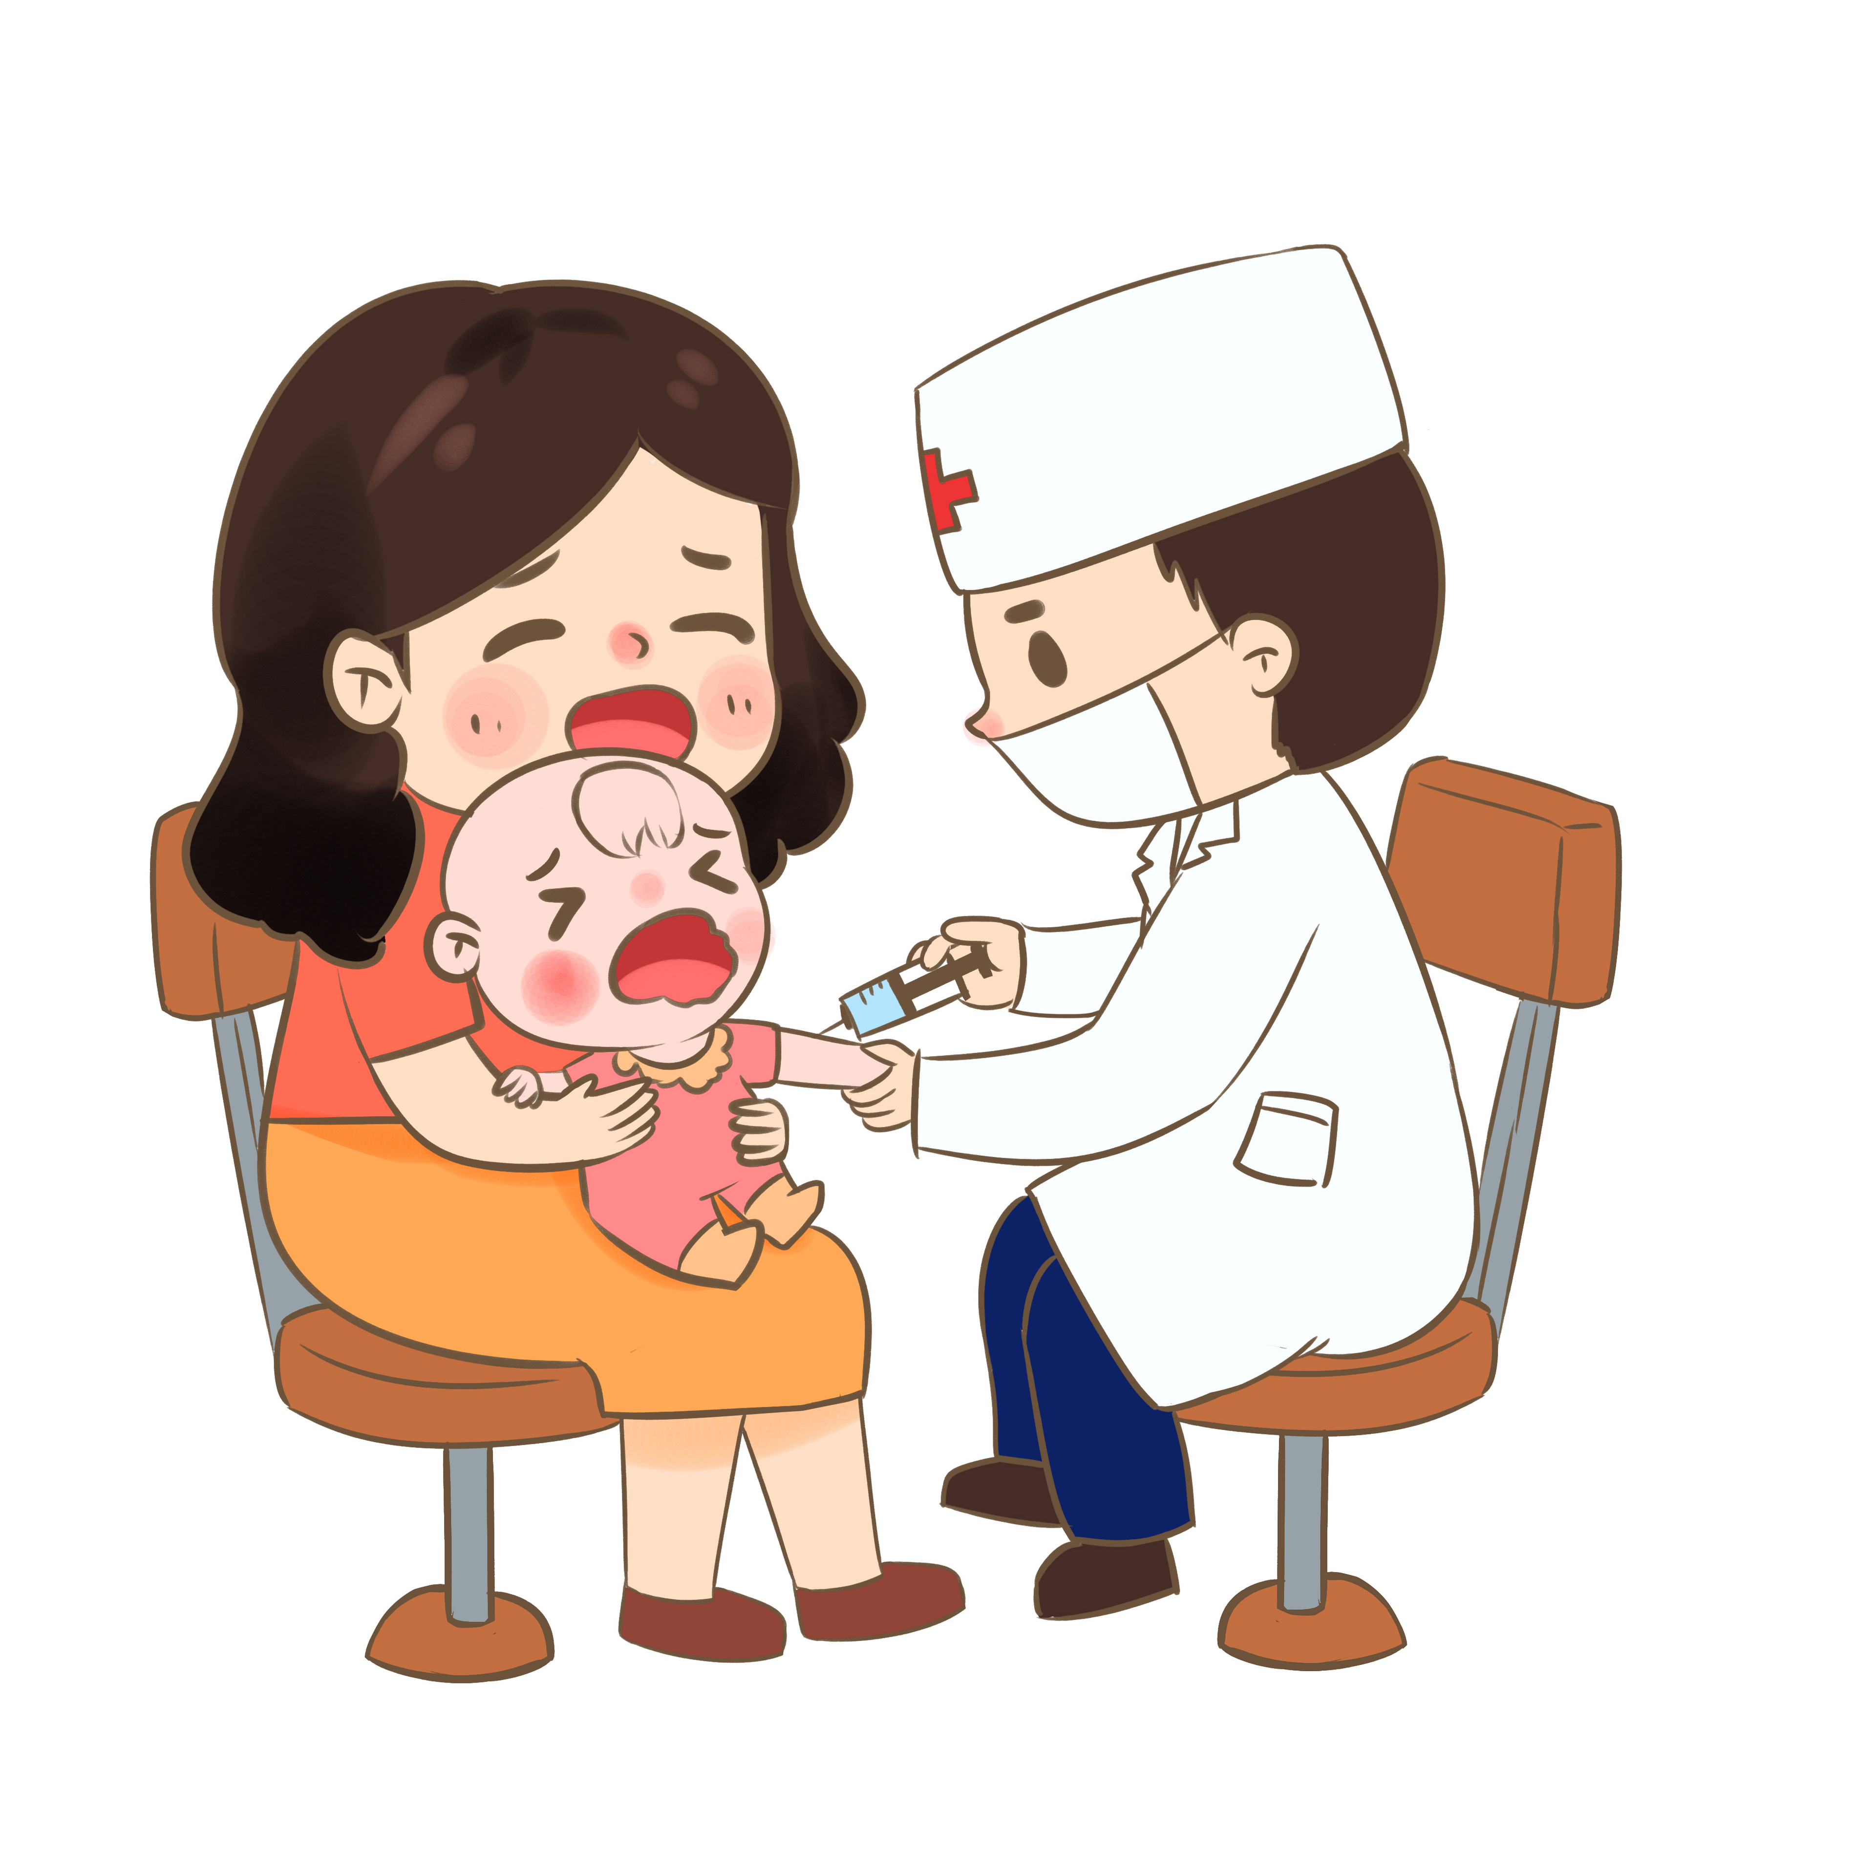
EV71灭活疫苗（二类）
可预防由EV71感染引起的任何程度手足口病保护率达到97.3%,预防由EV71重症手足口病的保护率为100.0%。不能预防其他肠道病毒感染所致的手足口病。本疫苗为灭活疫苗，接种后不会引起 EV71 型病毒引起的手足口病。
可预防由EV71感染引起的任何程度手足口病保护率达到97.3%,预防由EV71重症手足口病的保护率为100.0%。不能预防其他肠道病毒感染所致的手足口病。本疫苗为灭活疫苗，接种后不会引起 EV71 型病毒引起的手足口病。
可预防由EV71感染引起的任何程度手足口病保护率达到97.3%,预防由EV71重症手足口病的保护率为100.0%。不能预防其他肠道病毒感染所致的手足口病。本疫苗为灭活疫苗，接种后不会引起 EV71 型病毒引起的手足口病。
可预防由EV71感染引起的任何程度手足口病保护率达到97.3%,预防由EV71重症手足口病的保护率为100.0%。不能预防其他肠道病毒感染所致的手足口病。本疫苗为灭活疫苗，接种后不会引起 EV71 型病毒引起的手足口病。
所有的适龄儿童都需要接种
接种对象为：6月龄-5岁的EV71病毒易感儿童
基础免疫为2剂次，2 剂次接种间隔1个月。

Slide 14

流感疫苗（二类）
流感疫苗
“流感”是由流感病毒引起的一个疾病的名字，和我们常说的“感冒”可不是一回事
二类疫苗，收费。
在流感季节来临之前的9、10月份接种，可以有效预防“流行性感冒”，对于普通病毒引起的普通感冒也有一定的预防作用，能够减轻症状、缩短病程。
6月龄至3岁接种儿童剂型，3岁以上接种成人剂型。

Slide 15
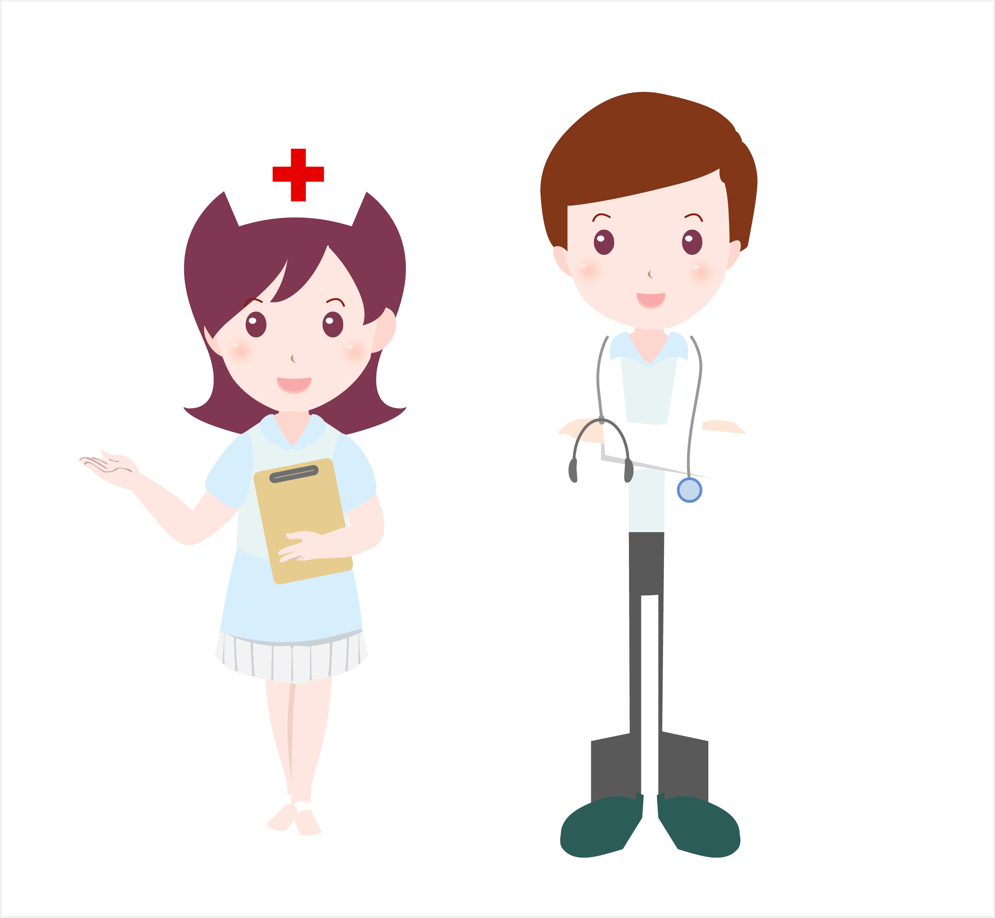
五价轮状疫苗（二类）
包含5种人-牛轮状病毒重配株，用于预防最常见的5种血清型(G1，G2，G3，G4，G9)导致的轮状病毒胃肠炎，对重度轮状病毒胃肠炎保护效力高
真实世界研究显示：五价轮状病毒疫苗，持久保护7年
中国III期临床试验证实：五价轮状疫苗和安慰剂组发热、呕吐、腹泻和肠套叠风险无显著性差异
五价轮状病毒疫苗可以和卡介苗、乙肝、口服脊灰减毒活疫苗、脊灰灭活疫苗、百白破疫苗、HIB、13价肺炎球菌结合疫苗、五联疫苗同时接种

Slide 16
肺炎疫苗（二类）
肺炎疫苗
肺炎疫苗可以用来预防肺炎球菌感染所致的鼻窦炎、中耳炎和肺炎等。
肺炎球菌疾病由肺炎球菌引起，主要通过呼吸道传播，可引起鼻窦炎、中耳炎和肺炎等非侵袭性感染，还可能导致侵袭性肺炎球菌性疾病（IPD），主要包括菌血症性肺炎、菌血症和脑膜炎等。

Slide 17
疫苗接种前后注意事项
03

Slide 18
预防接种证是什么？
一、预防接种证记录宝宝每次打预防针的种类、时间，是您孩子预防接种记录的有效证明
二、国家对儿童实行预防接种证制度。宝宝出生后1个月，监护人应当到居住地承担接种工作的单位办理预防接种档案，周二到周五下午一点半到四点半办理。
三、接种证妥善保管至少22年，宝宝将来入托、入学都须查验接种证、甚至出国也需要出示接种证
四、本证遗失或损坏，应及时到原发证单位进行补办 微信搜索小程序爱山东或者下载爱山东，申请电子接种证。

Slide 19
预防接种流程
预约接种：预检、登记、本次接种记录打印、预约下次接种时间（宝宝如有不适或您有什么疑问咨询医生）（接种证的预约登记页面为粉红色页面）
缴费：若需付费的，在登记处旁边进行缴费。
接种：到接种窗口等待叫宝宝名字接种
留观：接种后在现场留观30分钟
30分钟后无异常可离开接种门诊

Slide 20
打预防针前家长要做哪些准备？
01
01
01
给宝宝提前一天洗澡，让宝宝吃好睡好，并换上干净宽松的衣服。口服脊灰疫苗、轮状疫苗前30分钟避免喂奶，喂水，但也需避免饥饿状态。
等宝宝大些懂事些时，要先做好他的思想工作。要鼓励他做一个勇敢的孩子，不要骗他，也不要恐吓他。及时给予精神或物质的奖励。带好宝宝的预防接种证。
清楚自己孩子的健康状况。在每次接种登记时，如有任何不适应向医生说明和咨询。预检医生会根据宝宝的状态判断是否可以接种。可联合接种的两种疫苗都要听预检大夫的解释和建议。

Slide 21

接种前需清楚的几个问题
宝宝有无不适；最近1周或1个月内有无疾病发生，如发热、腹泻、过敏等，有无接触正患传染病的人。
过敏反应。上次接种疫苗有无严重的副反应
如有遗传性疾病，首次接种时就应咨询医生是否可以接种。
最近有无进行激素、免疫球蛋白、抗癌药物使用和放射治疗
最近1个月内有无接受血液或血制品的使用
早产儿、低体重儿视情况要暂缓接种或者咨询上级后接种。

Slide 22

哪些宝宝不宜打预防针？
得了肝炎、结核病或严重的心脏病等疾病宝宝——视病情严重程度接种
1
得了皮肤病的宝宝——轻微的可以，严重的暂缓接种
2
有过敏体质的宝宝（如对某些药物过敏、长奶藓、哮喘）——咨询医生以后再决定是否接种
3
严重感冒、发烧、拉肚子、呕吐的宝宝——暂缓接种
4
如果宝宝患神经系统疾患，请一定告知医生，由医生判定是否接种
5

Slide 23
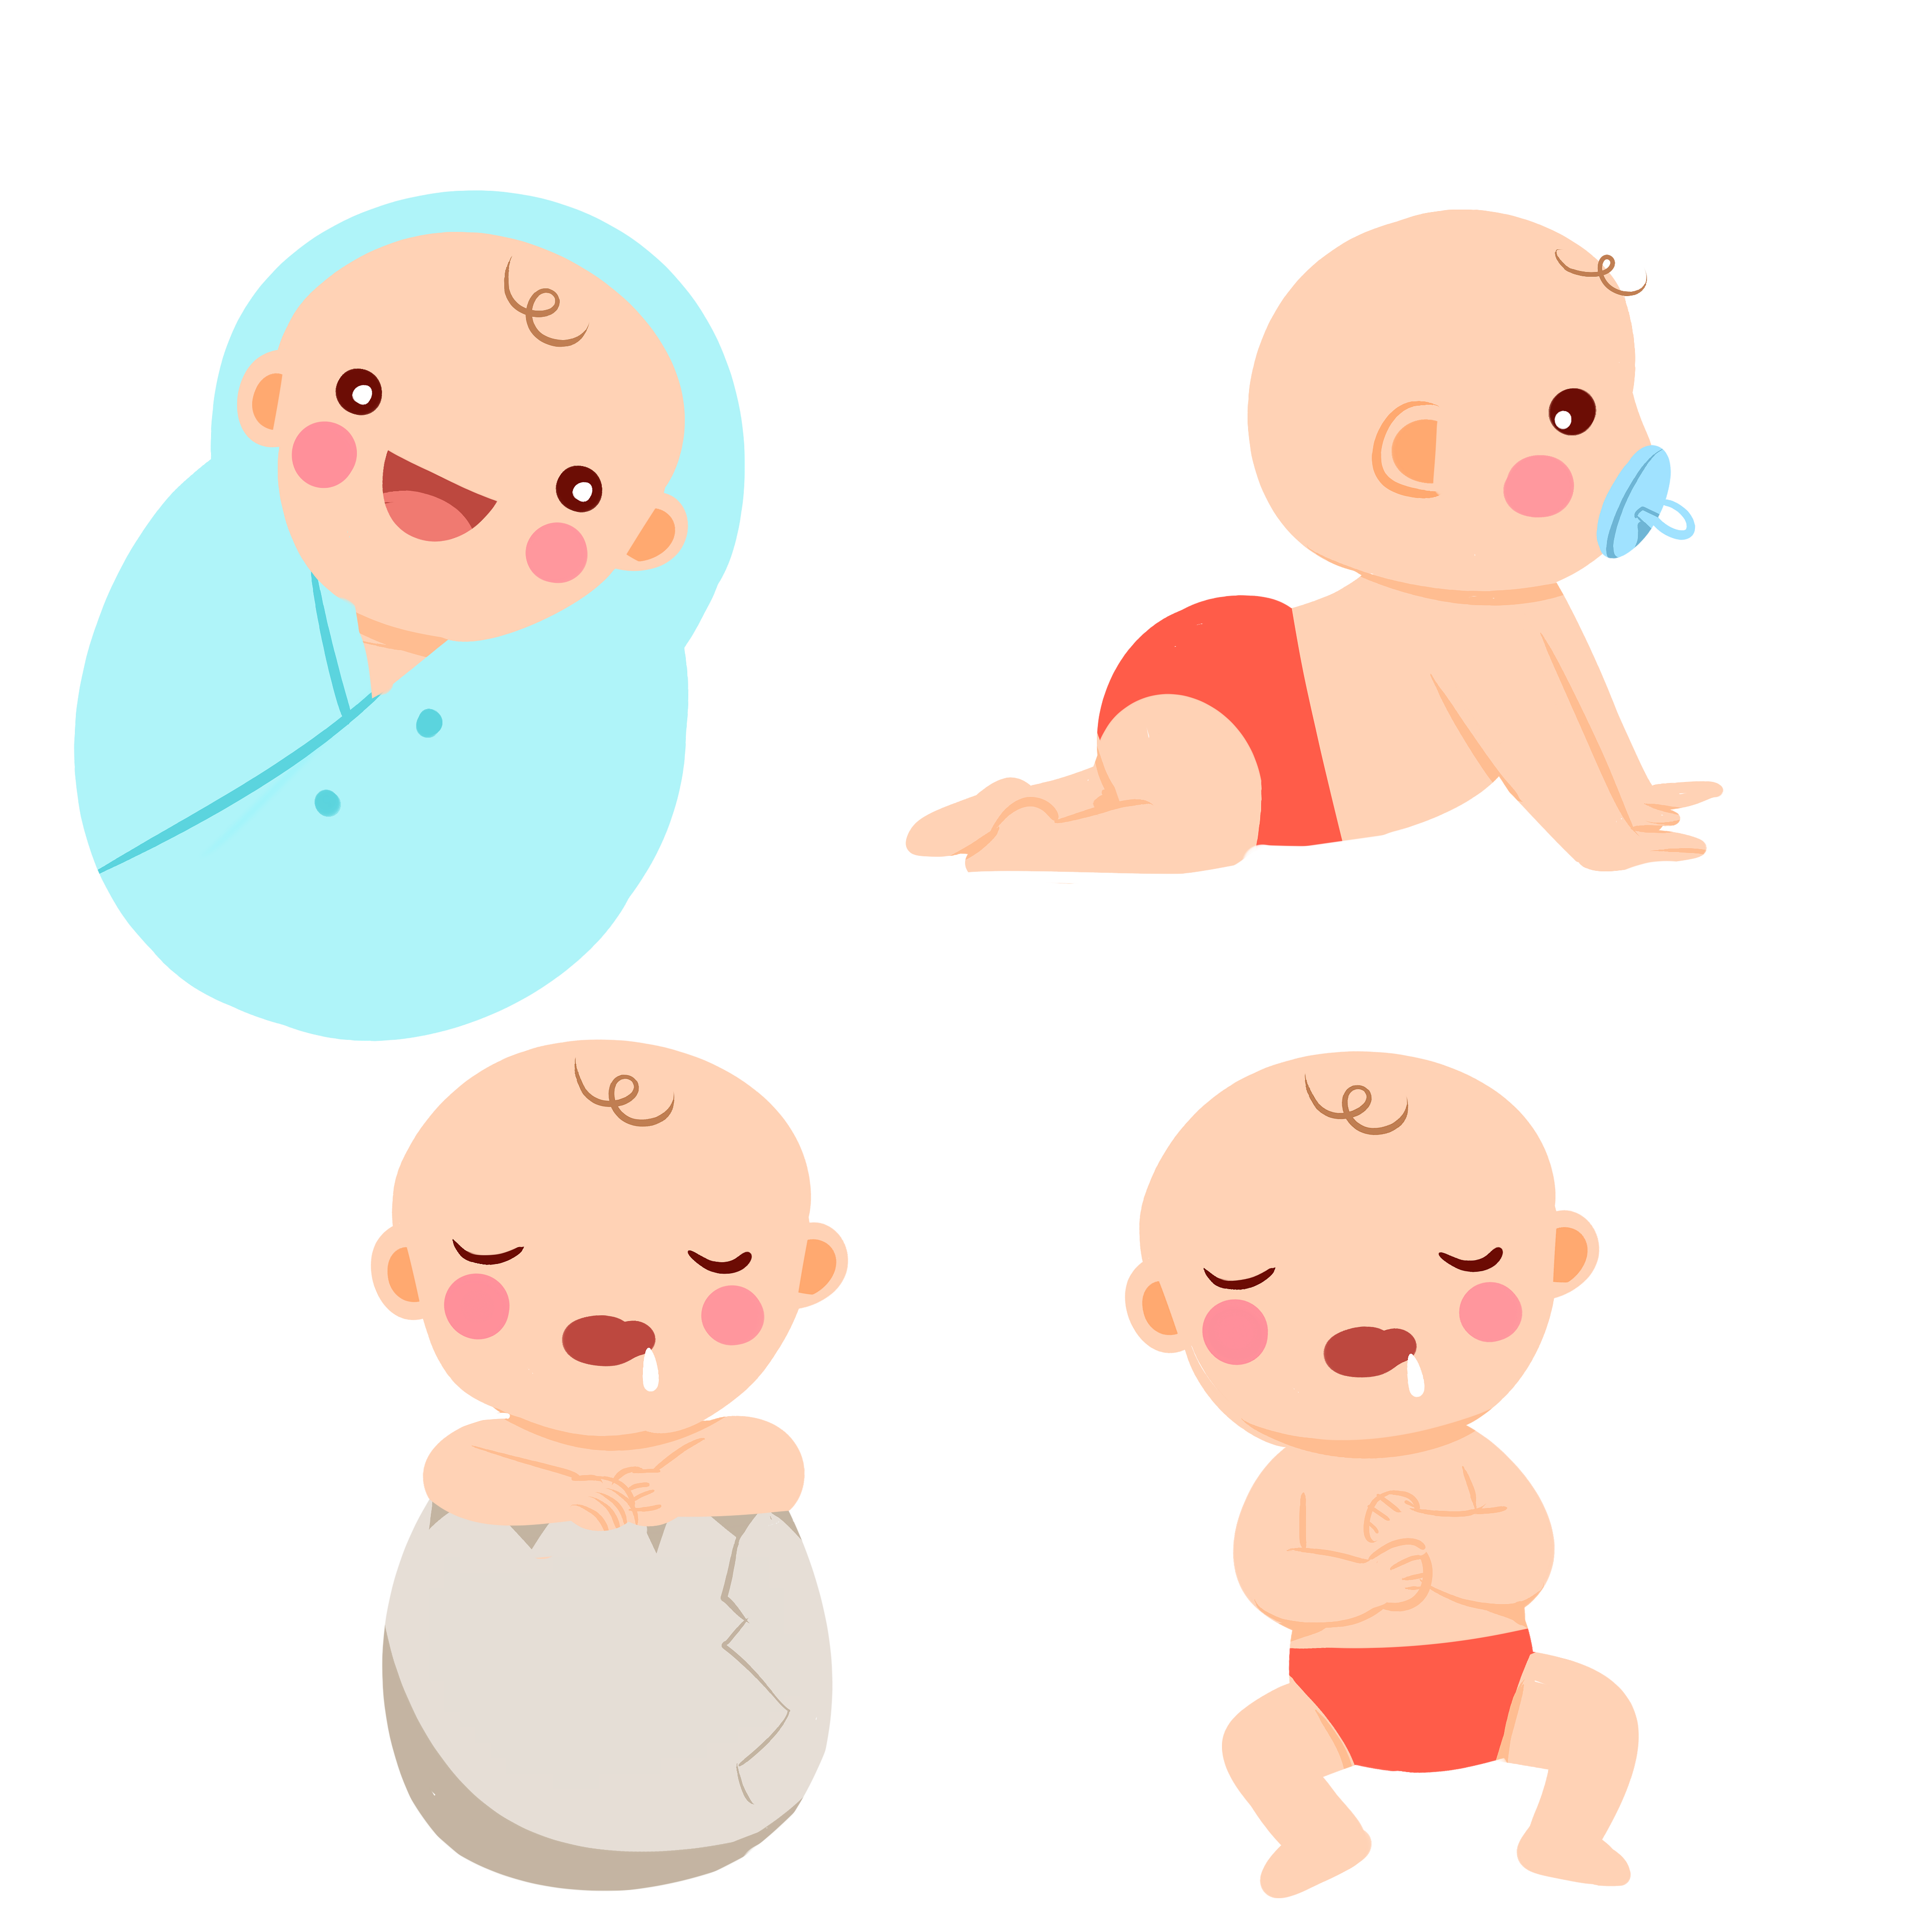
打完预防针要注意什么？
不要急着回家，在接种门诊休息30分钟。
严格遵照医生的相关嘱咐，如服用脊髓灰质炎、糖丸前后半小时内不要喂奶或吃热的东西等
保证打针部位的清洁，以免发生感染
不要让宝宝泡澡，不要剧烈运动，要多喝水，充分休息
回家后要细心观察宝宝的反应，如果宝宝出现高烧或其他不良反应，可及时请医生诊治。
母乳喂养的宝宝接种疫苗后妈妈要清淡饮食，不吃辛辣刺激生冷食物，多喝水。

Slide 24
打完预防针的反应
一般反应：发热，一般24小时，一过性的，受种部位红肿和疼痛；局部淋巴结肿大、局部硬结等
全身反应：发烧、胃口不好、呕吐、倦怠、睡觉不踏实、烦躁、易惹哭、起皮疹，但较轻

Slide 25
如何应对这些反应？
轻微发热、胃口不好是常见现象，只要注意休息、多喝开水、避免着凉等，1-2天这些反应就会自动消失。若超过38.5℃，及时就医遵医嘱治疗。
注射疫苗后局部如产生硬结，可以从注射第二天开始用毛巾温热敷，温热敷时温度要适宜，每天热敷3-4次，一次15分钟左右。或者贴薄土豆片，避开针眼，一天三次。
如果宝宝反应强烈且持续时间长，就应立即带宝宝去医院就诊

Slide 26
给家长们的特别提醒
接种疫苗一定要到有资质的预防接种单位去接种。
信息要准确，户籍地址与现住址如实详细填写。尤其是手机号码，如有更换要及时告知。关注小程序爱山东，及时申请电子接种证，以后均为电子和纸质并用接种。入学查验接种单也在上面开具。
接种完疫苗以后，家长要陪同孩子在现场观察满30分钟，在孩子没有问题的情况下才可离开。
孩子的接种证要与孩子在一起。如果孩子的居住地发生了迁移，要及时告知原居住地的预防接种门诊，并主动向新居住地预防接种门诊出示接种卡（证），以保证孩子预防接种的连续与完整。

Slide 27
常见问题答疑及认识误区
04

Slide 28
常见问题答疑及认识误区
1.一次接种一种以上的疫苗是否对宝宝有危险？
多年的经验与研究证明用于儿童期常规疫苗可以同时接种，效果安全，多种疫苗同时接种引起的副作用，不会比每种疫苗单独接种时大。例如，13价肺炎和五价轮状疫苗就可以同时接种。但为了保证安全，两种或两种以上疫苗不能同时接种在同一部位。

Slide 29
常见问题答疑及认识误区
2.接种了疫苗后仍感染了相关疾病，是不是疫苗不起作用？
疫苗有效这一点毋庸置疑，不接种疫苗获得的免疫率为0，但是接种疫苗后获得的免疫率也并非100%。疫苗对绝大多数人是起作用，如果不接种疫苗，感染相关疾病的危险性就会大大增加。

Slide 30
常见问题答疑及认识误区
3.只打国家免费的疫苗，其他的不用打了？
自费疫苗是指非免疫规划疫苗，由公民自费并且自愿接种的其他疫苗。虽然非免疫规划疫苗是家长自愿自费选择是否接种，但并不代表这些疫苗不重要，只是我们国家目前还不具备普及的条件。
接种非免疫规划疫苗是对免疫规划疫苗的进一步补充，并不是自费疫苗就不需要接种，实际上有些非免疫规划疫苗针对的传染病对人们威胁很大，如流感、水痘、肺炎等，倘若患病不仅对个人的健康造成很大危害，并且可能增加经济负担。

Slide 31
消除接种疫苗的几个认识误区
误区一：接种疫苗不安全
所有的疫苗均经过严格的审查、检验，在每个批次上市前国家检定部门还要进行检定，合格后才能使用。
误区二：接种疫苗出现不良反应的几率很大
疫苗具有药品的特性，既具有疗效，也有不良反应.极少数儿童接种疫苗后会发生不良反应，绝大多数是一般反应，一般1-3天就会自动消失。

Slide 32
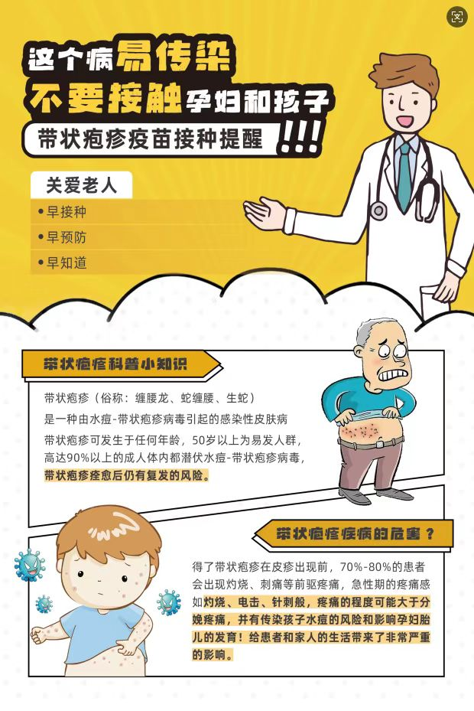
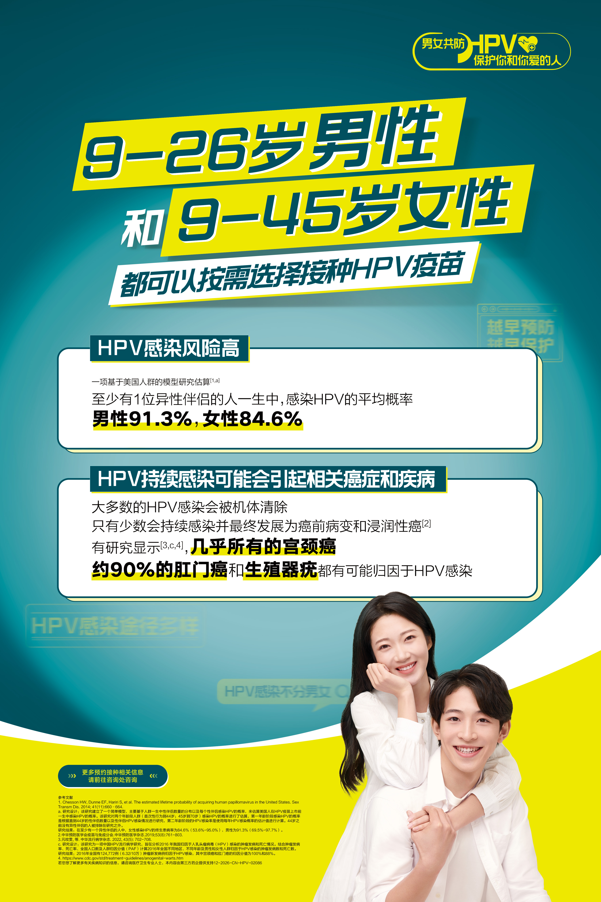
成人苗
Notes:
下面介绍一下两个与我们息息相关的成人苗，带状疱疹疫苗和HPV疫苗，首先带状疱疹就是我们俗话说的”蛇缠腰“，易发病人群在50岁以上，尤其是抵抗力比较低下的老年人容易得带状疱疹，这个带状疱疹易传染，传染给小孩会引发水痘，传染给孕妇，病毒可能通过胎盘传染给胎儿，导致胎儿先天性水痘综合征（表现为低出生体重、神经系统异常、肢体畸形、皮肤瘢痕、小头畸形等）。另外一个成人疫苗可能在座的宝妈有接种过的，那就是HPV疫苗，预防宫颈癌/肛门癌/生殖器疣，目前市面上的HPV疫苗有2价，4价和9价，以前只能女性能接种，目前男性也可接种了，男性接种后可预防肛门癌和生殖器疣。接种年龄男性是9-26岁，女性是9-45岁，这两个成人苗如果有需要的接种的，可以来我们这进行接种。哺乳期的宝妈想接种HPV的，可过了哺乳期来接种。

Slide 33
